Slide 1
Инвестиционный паспорт объекта ________________________________________________________________________________________________________________________________________
НАИМЕНОВАНИЕ ОБЪЕКТА: АДМИНИСТРАТИВНОЕ ЗДАНИЕ Литер А
АДРЕС: г. Бендеры, пер. Вокзальный, 10

Slide 2
Характеристика инвестиционной площадки
Рекомендованное назначение | Офис, склад, магазин
Площадь строения Литер А | 312,8 кв.м.
Электроснабжение | Есть
Газоснабжение | Есть
Водоснабжение и водоотведение | Есть
Транспортные коммуникации | Асфальтобетонная дорога вокруг участка
Форма собственности | Объект находится в муниципальной собственности
Форма взаимодействия с инвестором:
Аренда | Да
Продажа | Нет
Совместная деятельность | Нет

Slide 3
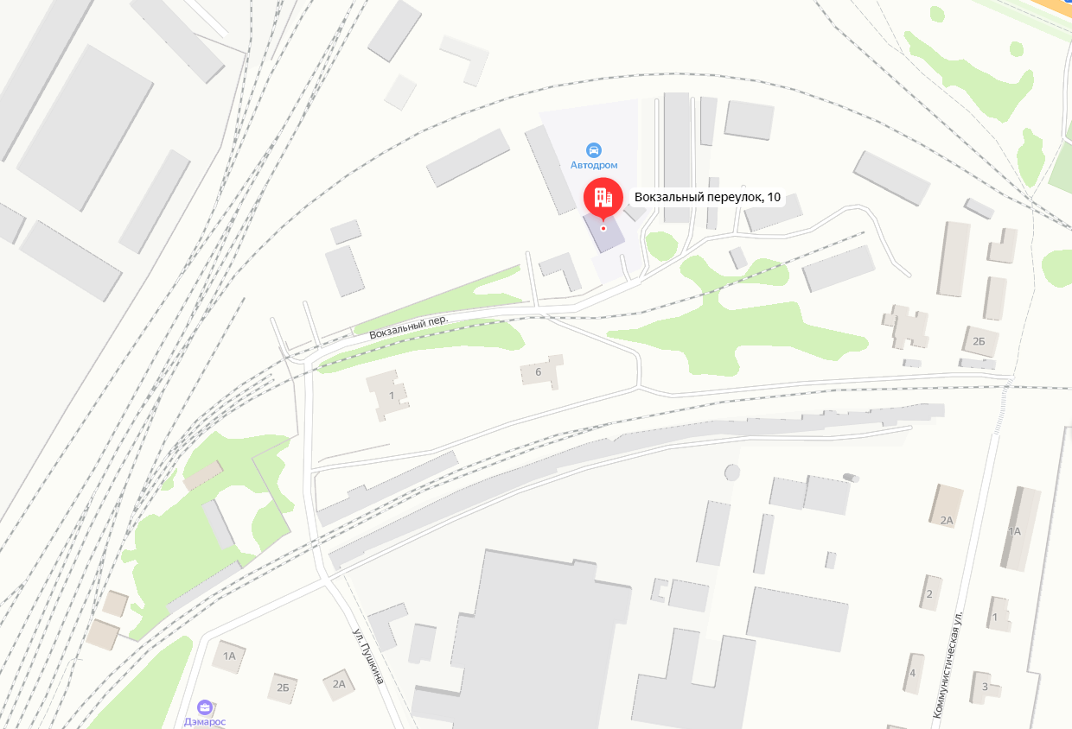
Местонахождение объекта

Slide 4
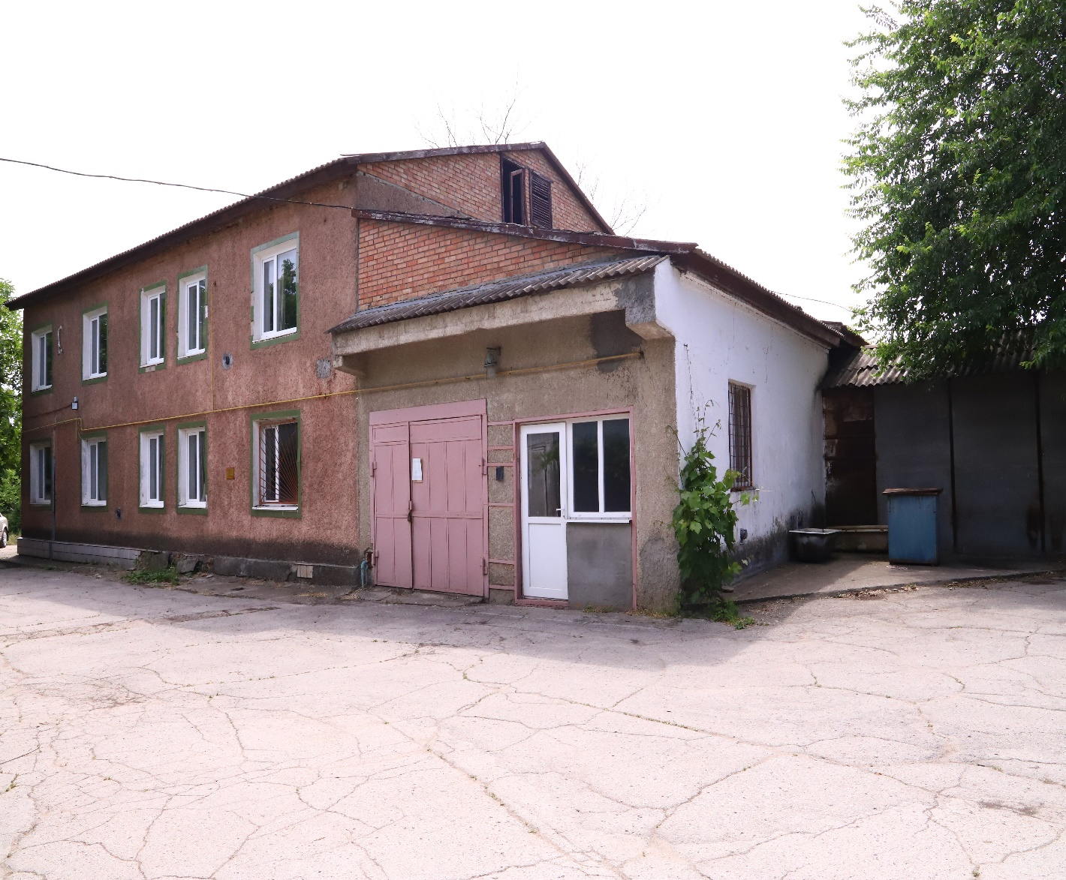
Фотогалерея

